Slide 1
Radartecnica

Slide 2
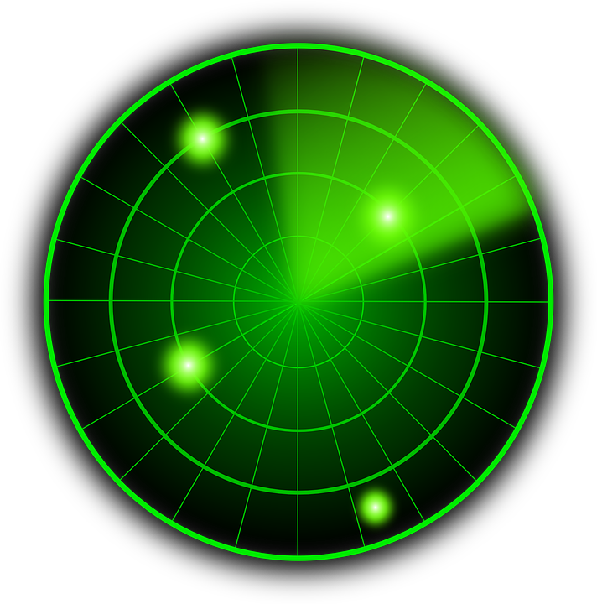
Il Radar
Apparato atto a rilevare oggetti che non possono essere osservati visivamente
  Direzione
  Distanza
  Quota

Slide 3
Principio di funzionamento
Antenna direzionale emette impulsi elettromagnetici
  Oscilla entro un certo angolo per avere più visuale
Se incontrano un corpo, questi impulsi (in parte) vengono riflessi e ritornano all’antenna
In base a quanto tempo è passato da trasmissione a ricezione, calcolo la distanza

Slide 4
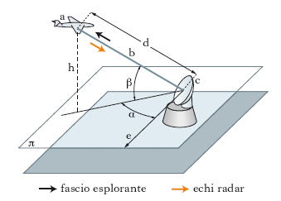
Ok la distanza, ma la direzione e quota?
Si usano antenne direzionali, che irradiano l’energia in uno stretto fascio
  Se ho un ostacolo tra l’antenna e il bersaglio, questo non può essere individuato
La direzione è espressa in termini di angolo formato dalla congiungente velivolo-bersaglio e dall’asse longitudinale del velivolo
  Azimut
  Elevazione

Slide 5
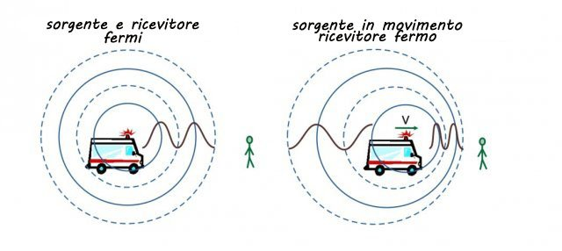
Ma se i due oggetti si muovono?
Sfruttiamo l’effetto Doppler
  Velocità relativa rispetto alla nave o al velivolo

Slide 6
Classificazione dei radar
Funzionali
Trasmissione
Frequenza operativa
Tipo di installazione

Slide 7
Caratteristiche funzionali
Ricerca e scoperta
  Esplorazione di un volume di spazio per individuare eventuali bersagli
Tracciamento
  Servono numerose informazioni continue sul bersaglio
Illuminazione
Mapping

Slide 8
Caratteristiche di trasmissione
Radar impulsivi
  Gli impulsi sono prodotti azionando ad intervalli regolari un oscillatore di potenza
    Non coerente (fasi non correlate) o coerente
  Se il tempo di andata e ritorno supera il periodo di ripetizione, ho ambiguità
  Misura facilmente la distanza usando una sola antenna senza rumore tra trasmissione e ricezione
  Alta potenza e banda larga

Slide 9
Caratteristiche di trasmissione
Radar ad onda continua
  Viene trasmessa una sola frequenza e larghezza di banda stretta
  Difficile misurare la distanza, più facile la velocità del bersaglio
  Antenne diverse in trasmissione e ricezione dato che è sempre attivo
  Se moduliamo la frequenza si possono calcolare brevi distanze

Slide 10
Frequenza operativa
Dalla scelta della frequenza dipendono la portata, la risoluzione angolare, le dimensioni, il peso, etc.
Le dimensioni dell’antenna sono direttamente proporzionali alla lunghezza d’onda, che a sua volta è direttamente proporzionale alla potenza di trasmissione
Frequenze elevate → fascio piccolo → maggiore risoluzione angolare

